Slide 1
Slow Food
Living euorpe, encoutaging the regions

Slide 2
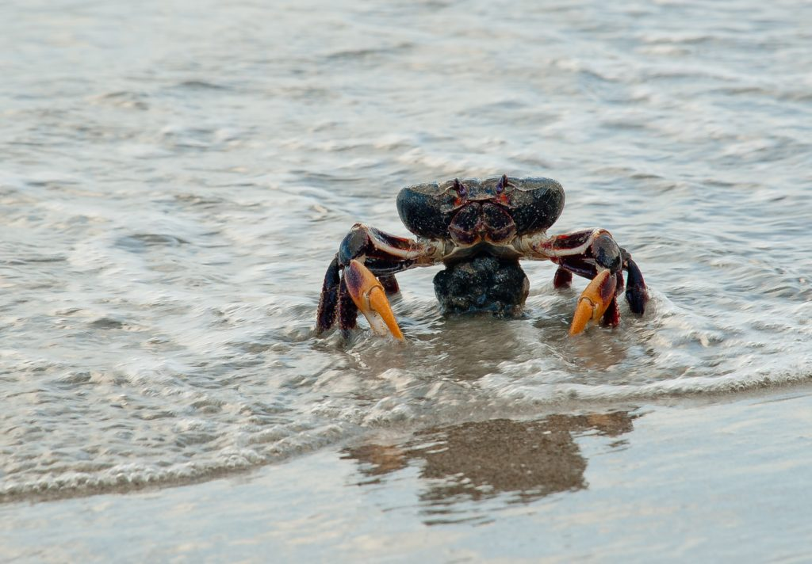
GRANCHIO NERO DI PROVIDENCIA
-PROVIDENCIA BLACK CRAB-
Abb. 1: Black Grab (TERRA MADRE 2021)

Slide 3
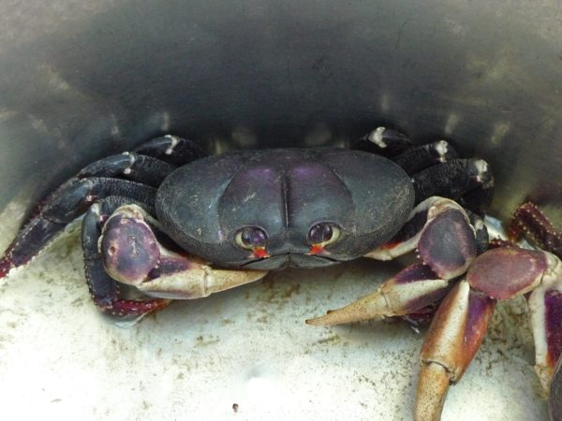
About the crab – Die Krabbe
Has a Black shell Is 8-9 cm tall Has red legs with yellow veins Has two big cheles Eats mainly fruit, mushrooms and organic material of the dry forest Mate between April and June
Abb. 3: Black Grab 2 (TERRA MADRE 2021)
Hat eine schwarze Schale
Ist 8-9 cm groß
Hat rote Beine mit gelben Adern
Hat zwei große Kinnbacken
Frisst hauptsächlich Früchte, Pilze und organisches Material des Trockenwaldes
Paart sich zwischen April und Juni

Slide 4
About the exhibitors Die Aussteller
Start:
- In 2014
- Through the project "The Black Crab of Providencia, Presidio of Raizal Culture“
Supporter:
- The ORGANIZATION ASOCRAB - IFAD - The European Union
Abb. 4: Logo (TERRA MADRE 2021)
Beginn:
- Im Jahr 2014
- Durch das Projekt "Die schwarze Krabbe von Providencia, Presidio der Raizal-Kultur".
Unterstützer:
- Die ORGANISATION ASOCRAB
- IFAD
- Die Europäische Union

Slide 5
About the exhibitors Die Aussteller
Goals:
- Conservation of a marine and coastal ecosystem - Ensuring the survival of a species - Promoting local consumption of black crabs - Marketing of meat - Manufacture of processed products - Sale of services and local products
Ziele:
- Erhaltung eines Meeres- und Küstenökosystems
- Sicherstellung des Überlebens einer Art
- Förderung des lokalen Verbrauchs von schwarzen Krabben
- Vermarktung von Fleisch
- Herstellung von verarbeiteten Produkten
- Verkauf von Dienstleistungen und lokalen Produkten

Slide 6
Catching the Crab KRABBENFANGEN
Everyone helps It is caught at night The crabs are stored in a high container The next day the crab is processed
Jeder hilft mit
Es wird nachts gefangen
Die Krabben werden in einem hohen Behälter gelagert
Am nächsten Tag wird die Krabbe verarbeitet

Slide 7
Bibliography
TERRA MADRE (2021): PROVIDENCIA BLACK CRAB. https://terramadresalonedelgusto.com/scheda_espositore/granchio-nero-di-providencia/, Stand: 13.02.2021, 17:39 Uhr.
Table of figures
Abb. 1: Black grab………………………………………………......……………………………………….1
Abb. 2: Shield……………………………………………………......……………………………………….2
Abb. 3: Black grab 2……………………………………………......……………………………………….3
Abb. 4: Logo.……………………………………………………......……………………………………….4

Slide 8
"Dieses Projekt wurde mit Unterstützung der Europäischen Kommission finanziert. Die Verantwortung für den Inhalt dieser Veröffentlichung trägt allein der Verfasser; die Kommission haftet nicht für die weitere Verwendung der darin enthaltenen Angaben." oder
"The European Commission support for the production of this publication does not constitute an endorsement of the contents which reflects the views only of the authors, and the Commission cannot be held responsible for any use which may be made of the information contained therein."

